Slide 1
Căutare paralelă.
Ciprian Dobre
ciprian.dobre@cs.pub.ro

Slide 2
Dezvoltarea aplicaţiilor pentru SM SIMD
Shared Memory SIMD = PRAM (Parallel Random Access Machines)
Sistemele SM SIMD se subdivid în:
EREW (Exclusive Read Exclusive Write)
CREW (Concurrent Read Exclusive Write)
ERCW (Exclusive Read Concurrent Write)
CRCW (Concurrent Read Concurrent Write)
Caracteristici ale algoritmilor:
explicitarea separată a acţiunilor de citire şi de scriere
indicarea acţiunilor executate de procesoare
lansarea şi terminarea proceselor au "overhead" redus
algoritmii se încadreazã, de obicei, în clasa "fine grain".
Notes:
în general, fiecare procesor este dedicat execuţiei acţiunilor unui proces
pentru a putea aprecia costul operaţiilor în raport cu categoriile de sisteme PRAM menţionate
instrucţiuni co ... oc pot fi incluse în cicluri

Slide 3
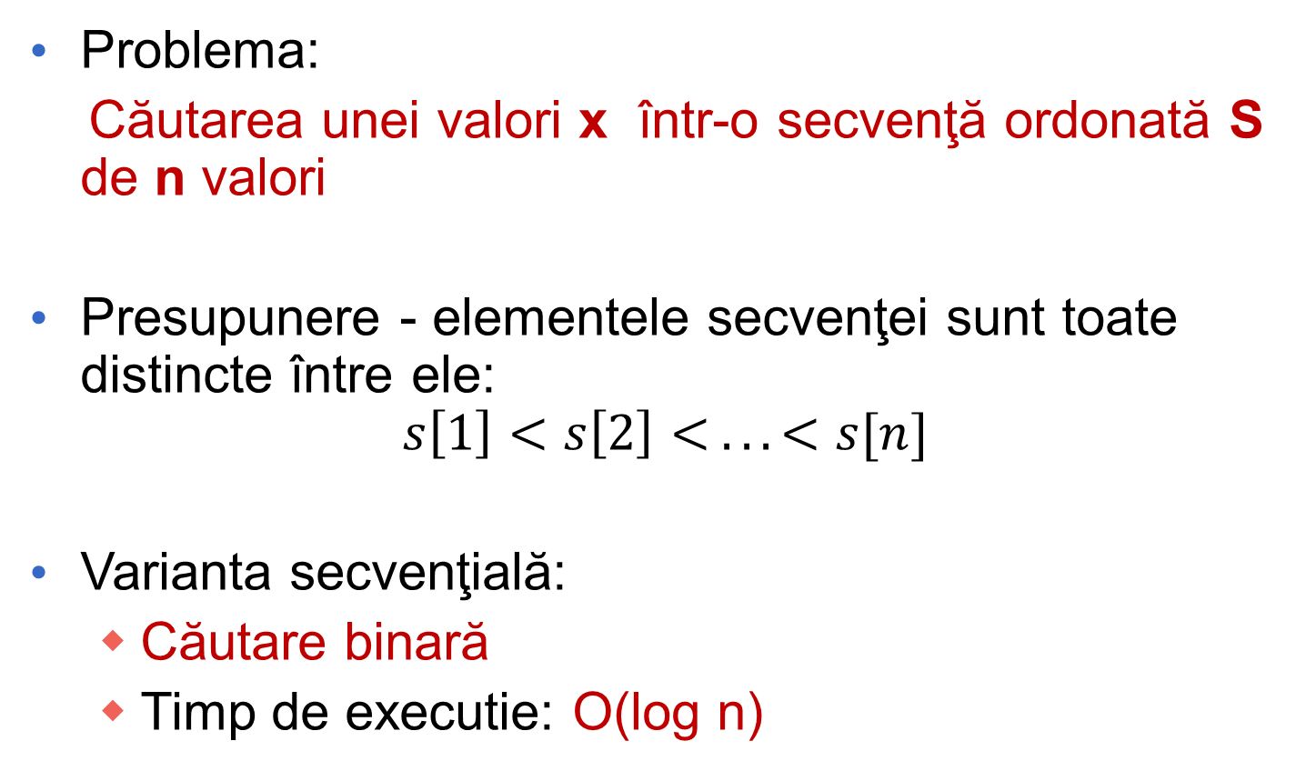
Căutarea paralelă
Problema:
Căutarea unei valori x într-o secvenţă ordonată S de n valori
Presupunere - elementele secvenţei sunt toate distincte între ele:
$$s\left[1\right]<s\left[2\right]< .. . <s[n]$$
Varianta secvenţială:
Căutare binară
Timp de executie: O(log n)
Notes:
Distincte – relaxata prin: daca mai multe, cautam pe cea cu indexul minim
Metoda secvenţială de căutare binară constă în compararea lui x cu elementul din mijlocul secvenţei S. În funcţie de rezultatul acestei comparaţii, căutarea se termină sau continuă cu una din cele două jumătăţi separate de elementul din mijloc. Algoritmul are complexitatea O(log n).
= Divide & Conquer

Slide 4
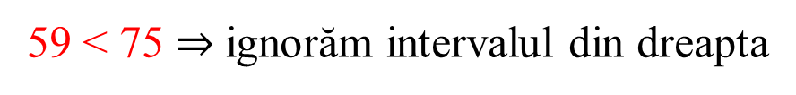

Căutarea binară în varianta secvenţială
Căutăm X = 59
1
2
3
4
5
6
7
8
9
15
23
26
41
52
59
75
84
91
Verificăm valoarea de pe poziția (1 + 9) / 2 = 5
Verificăm valoarea de pe poziția (5 + 9) / 2 = 7
Verificăm valoarea de pe poziția (5 + 7) / 2 = 6
59 > 52 $⇒$ ignorăm intervalul din stânga
59 < 75 $⇒$ ignorăm intervalul din dreapta
Am găsit valoarea !!!

Slide 5
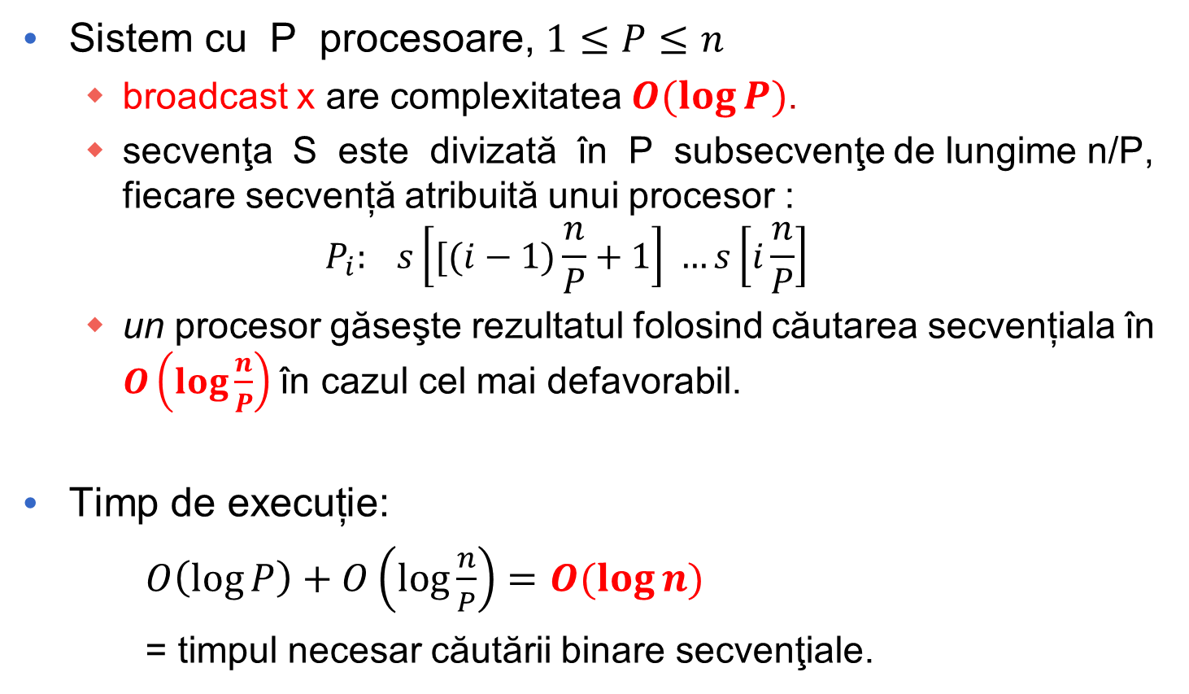
Sistem EREW
Sistem cu P procesoare, $1≤P≤n$
broadcast x are complexitatea $O(\log{P})$.
secvenţa S este divizată în P subsecvenţe de lungime n/P, fiecare secvență atribuită unui procesor :
$$P_{i}: s\left[[(i−1)\frac{n}{P}+1\right] …s\left[i\frac{n}{P}\right]$$
un procesor găseşte rezultatul folosind căutarea secvențiala în $O\left(\log{\frac{n}{P}}\right)$în cazul cel mai defavorabil.
Timp de execuție:
$O\left(\log{P}\right)+O\left(\log{\frac{n}{P}}\right)=O(\log{n})$
= timpul necesar căutării binare secvenţiale.
Notes:
Un procesor = cel pt care s[] <x< s[i(n/N)]
Limitari => majoritatea procesoarelor idle
=> cel activ executa cautare secv

Slide 6
Difuzarea unei valori – justificare O(log P)
D – celula din memoria comună ce trebuie difuzată
Folosim un tablou A[1:N]
procedure BROADCAST (D, N, A)
Pas 1: Procesorul P1
1.1. citește valoarea din D
1.2. o memorează în propria memorie
1.3. o scrie în A[1]
Pas 2:
fa i := 0 to (log N -1) ->
fa j := 2^{i}+1 to 2^{(i+1)} do in parallel
Procesor Pj
2.1. citește valoarea din A[j-2^{i}]
2.2. o memorează în propria memorie
2.3. o scrie în A[j]
af
af

Slide 7
Difuzarea unei valori
1
2
3
4
5
6
7
8
15
15
15
15
15
15
15
15

Slide 8
Sisteme CREW
Difuzarea valorii căutate = un pas.
Algoritmul:
sirul se imparte in P+1 secvente
fiecare proces inspecteaza un element la granita dintre doua secvente
se determina sub-sirul in care se situeaza x (valoarea cautata)
se reia de la 1 pentru noul sir
Notes:
Extindem cautarea binara => cautare N+1
Algoritmul se bazează pe împărţirea, în fiecare etapă, a secvenţei în care se face căutarea în N+1 subsecvenţe de aceeaşi lungime. Fiecare din cele N procesoare inspectează o valoare s aflată în poziţia dintre două secvenţe adiacente. Dacă x<s atunci toate elementele aflate la dreapta lui s sunt ignorate în pasul următor. Similar, dacă x>s sunt ignorate elementele mai mici ca s. Următorul subinterval de căutare se obţine făcand intersecţia subintervalelor păstrate de diferitele procesoare. => pana cand x=s sau toate eliminate

Slide 9
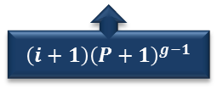
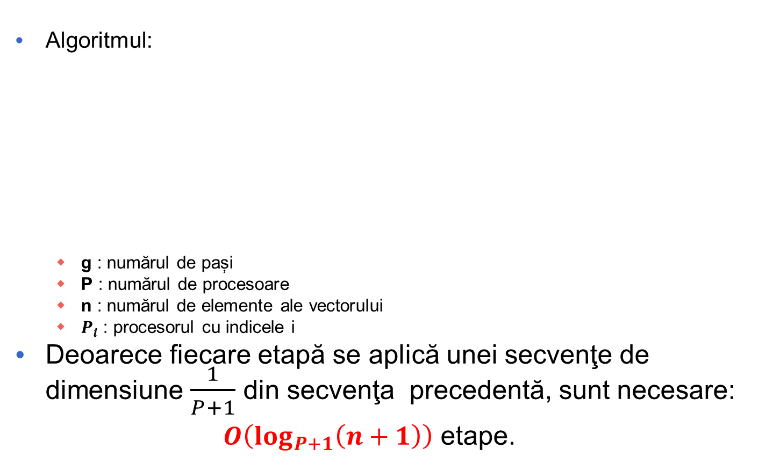





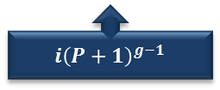
Sisteme CREW
Algoritmul:
g : numărul de pași
P : numărul de procesoare
n : numărul de elemente ale vectorului
$P_{i}$: procesorul cu indicele i
Deoarece fiecare etapă se aplică unei secvenţe de dimensiune $\frac{1}{P+1}$ din secvenţa precedentă, sunt necesare:
$O\left(\log_{P+1}\left(n+1\right)\right)$ etape.
$$P_{1}$$
$$P_{i}$$
$$P_{i+1}$$
$$P_{P}$$
Vector cu date
Vector cu date
$$i{\left(P+1\right)}^{g−1}$$
$$\left(i+1\right){\left(P+1\right)}^{g−1}$$
Pozițiile procesoarelor
Dimensiune subinterval
$${\left(P+1\right)}^{g −1} −1$$
Notes:
Extindem cautarea binara => cautare N+1
Algoritmul se bazează pe împărţirea, în fiecare etapă, a secvenţei în care se face căutarea în N+1 subsecvenţe de aceeaşi lungime. Fiecare din cele N procesoare inspectează o valoare s aflată în poziţia dintre două secvenţe adiacente. Dacă x<s atunci toate elementele aflate la dreapta lui s sunt ignorate în pasul următor. Similar, dacă x>s sunt ignorate elementele mai mici ca s. Următorul subinterval de căutare se obţine făcand intersecţia subintervalelor păstrate de diferitele procesoare. => pana cand x=s sau toate eliminate

Slide 10







Justificare
în ultimul pas P procesoare acoperă P elemente
în pasul anterior ${\left(P+1\right)}^{2}−1$
în g paşi ${\left(P+1\right)}^{g}−1$
din ${\left(P+1\right)}^{g}−1≥n$ (n = nr elemente şir)
rezultă $g=sup\left(\frac{\log\left(n+1\right)}{\log\left(P+1\right)}\right)$
$$P_{1}$$
$$P_{3}$$
$$P_{2}$$
$$P_{P}$$
$$n_{u}=P$$
$$n_{u}=\left(P+1\right)(P+1)$$
Notes:
În general, un sistem cu N procesoare poate "acoperi" în g paşi o secvenţă de lungime cel mult ng = (N+1)g-1. În primul pas, această secvenţă este împărţită în subsecvenţe de ng-1 = (N+1)g-1-1 elemente, procesorul Pi inspectând elementul din poziţia i*(N+1)g-1 (considerand că primul element are poziţia 1). Dacă primul element are indicele q, atunci poziţia care corespunde lui Pi este (q-1)+i*(N+1)g-1.
Raman: (n – N)/(N+1) = ((n+1)/(N+1))-1 ….. ((n+1)/(N+1)^g)-1 <=0

Slide 11

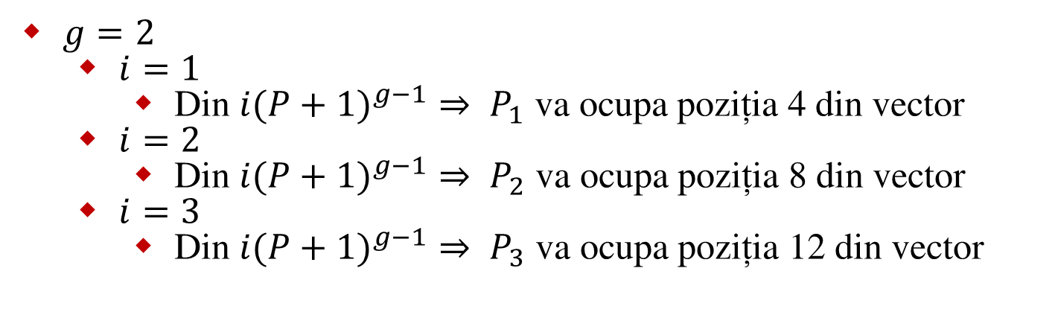

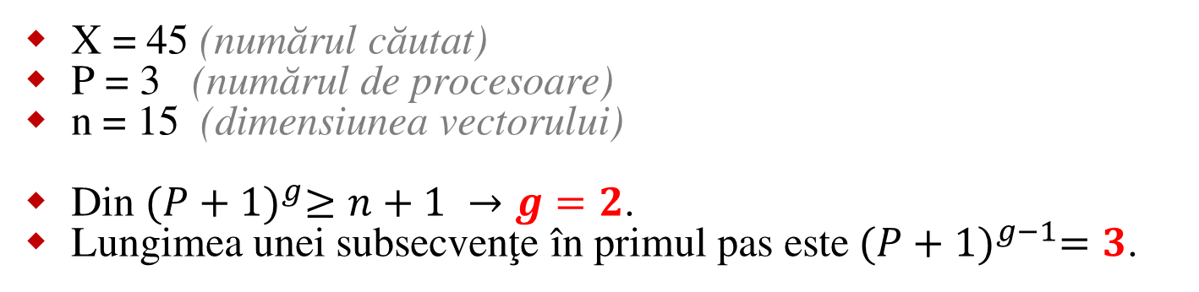

Exemplu 1
$$P_{1}$$
$$P_{2}$$
$$P_{3}$$
1
4
6
9
10
11
13
14
15
18
20
25
32
45
51
1
2
3
4
5
6
7
8
9
10
11
12
13
14
15
X = 45 (numărul căutat)
P = 3 (numărul de procesoare)
n = 15 (dimensiunea vectorului)
Din ${(P+1)}^{g}≥n+1 →g=2$.
Lungimea unei subsecvenţe în primul pas este${(P+1)}^{g−1}=3$.
$g=1$
$g=2$
$i=1$
Din ${i(P+1)}^{g−1}⇒ P_{1}$ va ocupa poziția 4 din vector
$i=2$
Din ${i(P+1)}^{g−1}⇒ P_{2}$ va ocupa poziția 8 din vector
$i=3$
Din ${i(P+1)}^{g−1}⇒ P_{3}$ va ocupa poziția 12 din vector

Slide 12
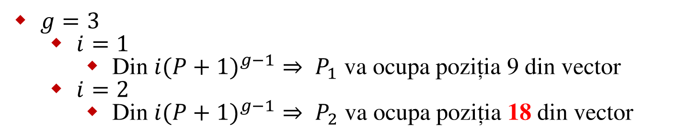


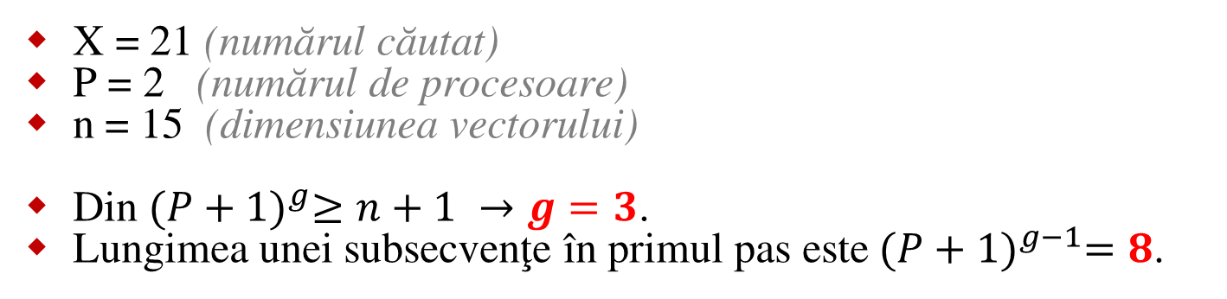
Exemplu 2
$$P_{1}$$
$$P_{2}$$
1
4
6
9
10
11
13
14
15
18
20
25
32
45
51
1
2
3
4
5
6
7
8
9
10
11
12
13
14
15
X = 21 (numărul căutat)
P = 2 (numărul de procesoare)
n = 15 (dimensiunea vectorului)
Din ${(P+1)}^{g}≥n+1 →g=3$.
Lungimea unei subsecvenţe în primul pas este${(P+1)}^{g−1}=8$.
$g=3$
$i=1$
Din ${i(P+1)}^{g−1}⇒ P_{1}$ va ocupa poziția 9 din vector
$i=2$
Din ${i(P+1)}^{g−1}⇒ P_{2}$ va ocupa poziția 18 din vector
$g=2$
$g=1$

Slide 13
Algoritm
/1/ /* Initializarea indicilor secventei de cautat */
int q = 1; /* limita stg interval crt */
int r = n; /* limita dr interval crt */
/2/ /* Initializarea rezultatului k si a numarului de pasi g */
int x, k = 0; /* x = numar cautat, k = pozitia lui in sir */
int g = sup(log(n+1)/log(P+1))
enum sens {stg,dr};
sens c[0:P+1]; /*c[i] – x este la stg / dr pozitiei procesului i*/
c[0] = dr; c[P+1] = stg;
int j[1:P]; /* j[i] = pozitia din sir inspectata de proces i*/
+-----------------------------------------------------------------+
█| | | | |█| | | | |█| | | | | |█| | | | |█| | | | | | | |█| | | | |█
+-----------------------------------------------------------------+
c[0]→ c[i] ← c[N+1]

Slide 14
process P[i = 1 to P]{
/3/ gaseste pozitia k unde se afla valoarea x
while (q<=r and k=0){ /* subsir exista si valoare negasita */
j[i] = (q-1) + i*(P+1)^{g-1};
P₁ P₂ ... Pi Pi+1 ... P_{P}
V V
+-----------------------------------------------------------------+
| | | | |█| | | | |█| | | | | |█| | | | |█| | | | | | | |█| | | | | S
+-----------------------------------------------------------------+
q=1 ^ ^ r=n
indici elemente ..... i(P+1)^{g-1} (i+1)(P+1)^{g-1} ....
dimensiune subinterval (P+1)^{g-1}-1

Slide 15
while (q<=r and k=0){
j[i] = (q-1) + i*(P+1)^{g-1}
/* Pi compara x cu s[j[i]] si determina partea de secv acceptata */
if (j[i] <= r) /* pozitie in interior sir */
if (s[j[i]] == x){ k = j[i]; /*pozitie gasita*/
else if (s[j[i]] > x) c[i] = stg;
else c[i] = dr;
else {j[i] = r+1; /*j[i] indica o pozitie afara din sir*/
c[i] = stg;}
P1 P2 Pi
+---------------------------------------------------+
| | | | |█| | | | |█| | | | | |█| | | | |█| | | | | | S
+---------------------------------------------------+
q r j_{i}

Slide 16
/* calculeaza indicii subsecventei urmatoare */
/* doar un proces poate face modificarea intervalului de cautare */
if (c[i] <> c[i-1]){
r = j[i] – 1;
if (i>1) q = j[i-1] + 1;
}
/* doar procesul P executa operatia urmatoare*/
if (i==P and c[i]<>c[i+1]) q = j[i] +1;
g := g-1;
} /*end while*/
} /*end process*/

Slide 17
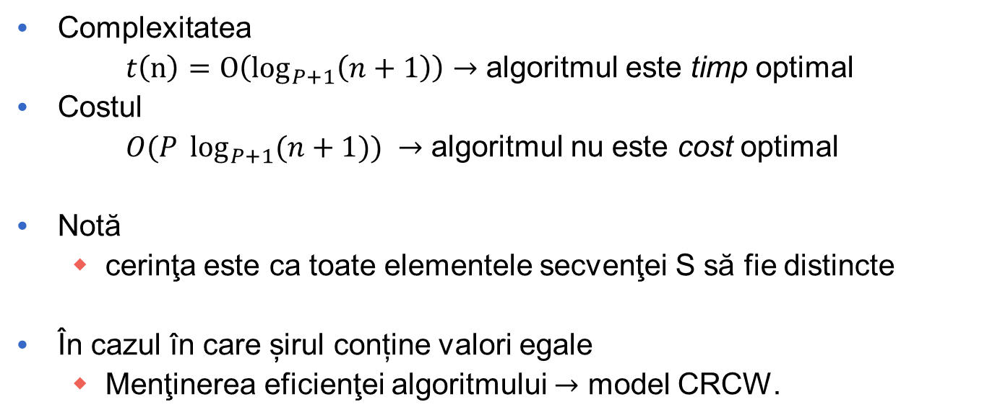
Observaţii
Complexitatea
$t\left(n\right)=O\left(\log_{P+1}\left(n+1\right)\right)→$ algoritmul este timp optimal
Costul
$O(P \log_{P+1}{(n+1))} →$ algoritmul nu este cost optimal
Notă
cerinţa este ca toate elementele secvenţei S să fie distincte
În cazul în care șirul conține valori egale
Menţinerea eficienţei algoritmului $→$ model CRCW.
Notes:
Deci, numărul de iteraţii cerute de orice algoritm paralel trebuie să fie mai mare de cel mai mic g pentru care avem:
[(n+1)/(N+1)g]-1 <=0, adică
g = sup(log(n+1)/log(N+1)).
În cazul în care N=n problema este rezolvată în timp constant.
În privinţa cerinţei ca toate elementele secvenţei S să fie distincte, ea poate fi înlăturată dacă actualizarea lui k la găsirea unei coincidenţe este realizată printr-o procedură specială care evită conflictele de acces simultan (modelele folosite până acum sunt cu scriere exclusivă). Această procedură ia un timp O(log N), mărind astfel timpul de execuţie al algoritmului la:
t(n) = O(log(n+1)/log(N+1)) + O(log N).
Putem aprecia importanţa acestui timp suplimentar dacă luăm cazul N=n, în care nu se realizează nici o îmbunătăţire faţă de algoritmul secvenţial.

Slide 18
Proprietati (dorite) ale algoritmilor paraleli
Număr de procesoare
- p(n) < n - uzual p(n) este funcţie sublineară de n
- p(n) adaptiv - algoritmul sa nu depindă de un număr fix de procesoare
Timp de execuţie
- t(n) mic - semnificativ mai mic dacat al variantei secvenţiale
- t(n) adaptiv - invers proportional cu p(n)
Cost
- c(n) sa fie minim, deci algoritmul sa fie cost-optimal

Slide 19
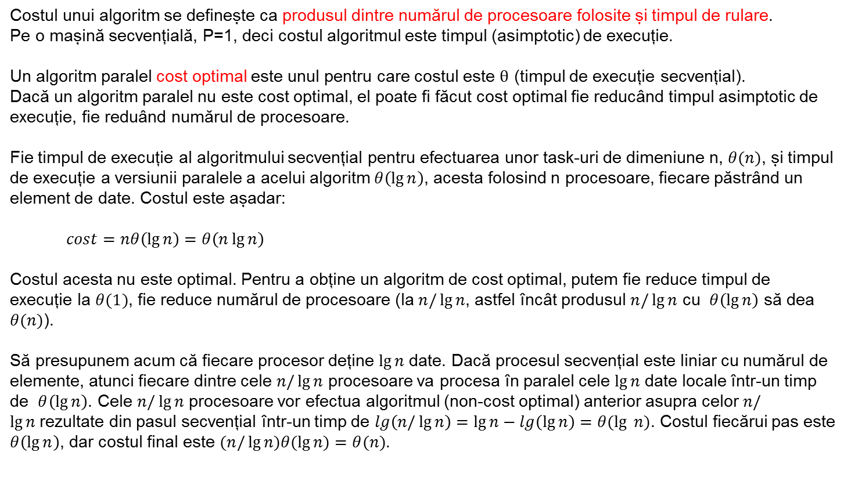
Reminder
Costul unui algoritm se definește ca produsul dintre numărul de procesoare folosite și timpul de rulare.
Pe o mașină secvențială, P=1, deci costul algoritmul este timpul (asimptotic) de execuție.
Un algoritm paralel cost optimal este unul pentru care costul este $θ$ (timpul de execuție secvențial).
Dacă un algoritm paralel nu este cost optimal, el poate fi făcut cost optimal fie reducând timpul asimptotic de execuție, fie reduând numărul de procesoare.
Fie timpul de execuție al algoritmului secvențial pentru efectuarea unor task-uri de dimeniune n, $θ(n)$, și timpul de execuție a versiunii paralele a acelui algoritm $θ\left(\lg{n}\right)$, acesta folosind n procesoare, fiecare păstrând un element de date. Costul este așadar:
$cost=nθ\left(\lg{n}\right)=θ\left(n\lg{n}\right)$
Costul acesta nu este optimal. Pentru a obține un algoritm de cost optimal, putem fie reduce timpul de execuție la $θ(1)$, fie reduce numărul de procesoare (la $n/\lg{n}$, astfel încât produsul $n/\lg{n}$ cu $θ\left(\lg{n}\right)$ să dea $θ(n)$).
Să presupunem acum că fiecare procesor deține $\lg{n}$ date. Dacă procesul secvențial este liniar cu numărul de elemente, atunci fiecare dintre cele $n/\lg{n}$ procesoare va procesa în paralel cele $\lg{n}$ date locale într-un timp de $θ\left(\lg{n}\right)$. Cele $n/\lg{n}$ procesoare vor efectua algoritmul (non-cost optimal) anterior asupra celor $n/\lg{n}$rezultate din pasul secvențial într-un timp de $lg\left(n/\lg{n}\right)=\lg{n−lg\left(\lg{n}\right)=θ(\lg{ n)}}$. Costul fiecărui pas este $θ\left(\lg{n}\right)$, dar costul final este $(n/\lg{n)θ(\lg{n)=θ(n)}}$.

Slide 20
Exemplu
Algoritmul de selecţie a unei valori din secventa S = {s1, ..., sn} se execută pe o maşină EREW SM SIMD cu P procesoare, unde P<n.
Se noteaza cu x, 0<x<1 valoarea obtinuta din ecuatia P = n^{1-x}.
Complexitatea:
(i) numărul de procesoare p(n) este subliniar şi adaptiv:
Algoritmul foloseşte p(n) = n^{1-x} procesoare,
(ii) timpul de execuţie este mai scurt decât cel al unui algoritm secvenţial:
t(n) = O(n^{x}).
algoritmul este adaptiv: p(n) creşte => t(n) scade.
(iii) Costul este optim
c(n) = n^{1-x} * O(n^{x}) = O(n)

Slide 21
Sumar
Dezvoltarea aplicațiilor pentru SM SIMD
Proprietăți dorite ale algoritmilor paraleli
Exemplificare: căutare paralelă - justificare

